Slide 1
Frío Industrial
BOMBA DE CALOR ALTA TEMPERATURA NH₃
Proyecto nº: 2014-209 MÉLIDA NAVARRA
Puesta en marcha 23/12/2015

Slide 2
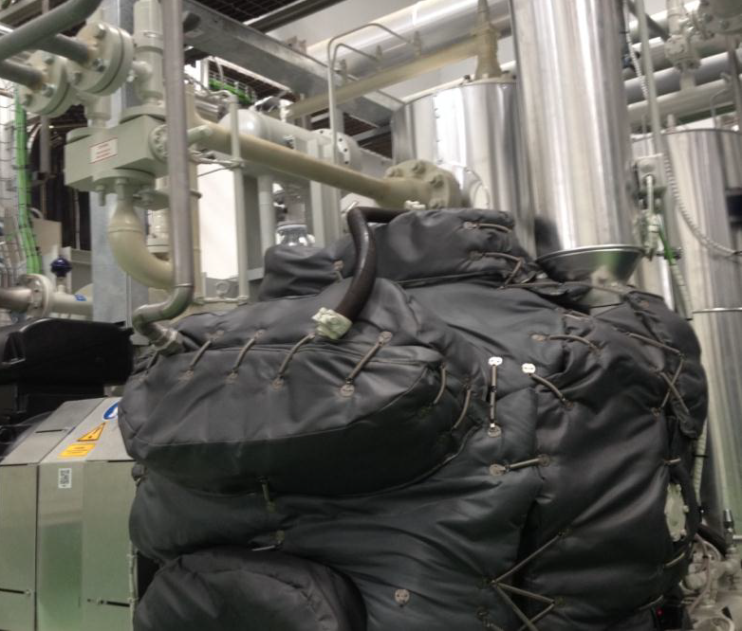
CONDICIONES DE DISEÑO
Caudal A.C.S. ➔ 20 m³/h
Tª ENTRADA ➔ +14ºC
Tº SALIDA ➔+ 65 ºC
Potencia calorífica ➔1.200 kW
Consumos de agua:
➔PRODUCCIÓN
➔A.C.S.
➔LIMPIEZA
…/…
Bomba de Calor para Alta temperatura NH₃ Sistema Inundado Indirecto Régimen +29ºC + 68ºC

Slide 3
ISOFRED,S.L. PONENCIA SOBRE BOMBAS DE CALOR DE ALTA TEMPERATURA CON COMPRESOR DE NH₃ DE ALTA PRESIÓN
* Ver link adjunto
*Presentación disponible en :http://www.atmo.org/media.presentation.php?id=788

Slide 4
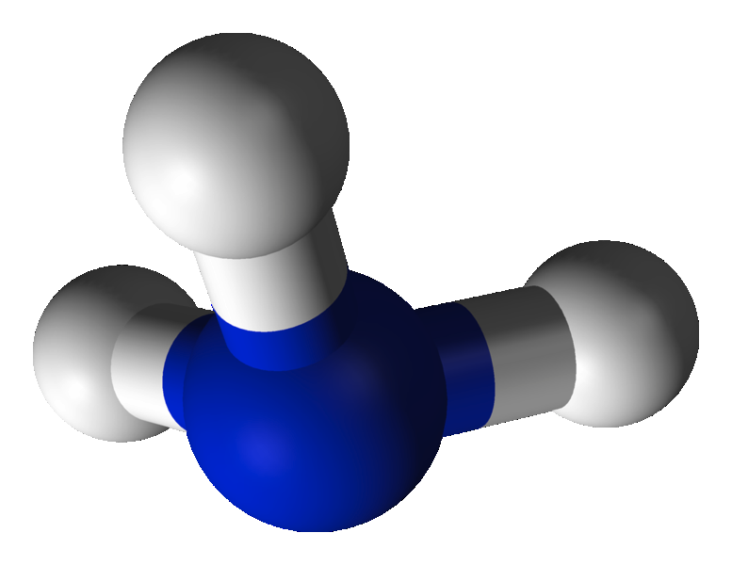
REFRIGERANTE ELEGIDO:
R-717; NH₃; AMONÍACO
REFRIGERANTE NATURAL
FORMA PARTE DE LOS “NATURAL FIVE”
CARACTERÍSTICAS:
NIVEL DE SEGURIDAD ➔ L2B2
PCA (PODER CALENTAMIENTO GLOBAL) ➔ 0
ODP(PODER DESTRUCCIÓN OZONO) ➔ 0
CARGA DE LA INSTALACIÓN ➔ 160 kg
NH₃ : Nitrógeno e Hidrógeno
AMONÍACO: REFRIGERANTE NATURAL
Respetuoso con el Medio Ambiente

Slide 5
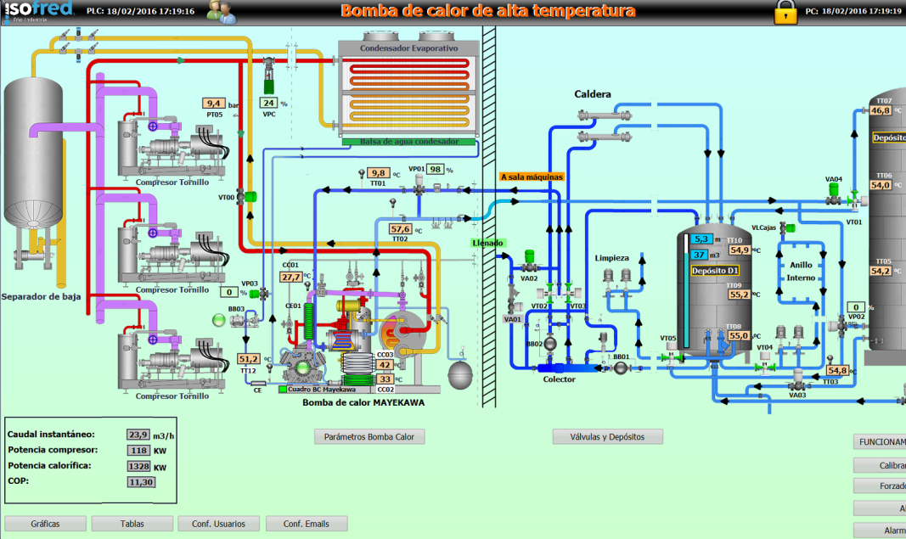
El sistema de BdC se inserta como un condensador alternativo en paralelo con la instalación existente.
La acumulación se realiza en un depósito de 100 m³ para paliar las horas de falta de producción
Condiciones de trabajo y rendimiento:
Condensación
Caudal Agua: 23,9 m³/h
Consumo: 118 kW
Potencia: 1.329 kW
COP:11,30
Temperatura de entrada: 9,8 ºC
Temperatura de salida: 57,6ºC
Vista del SCADA de Control con esquema de la instalación frigorífica e hidráulica, realizado e implementado por nuestros ingenieros de control y regulación.

Slide 6
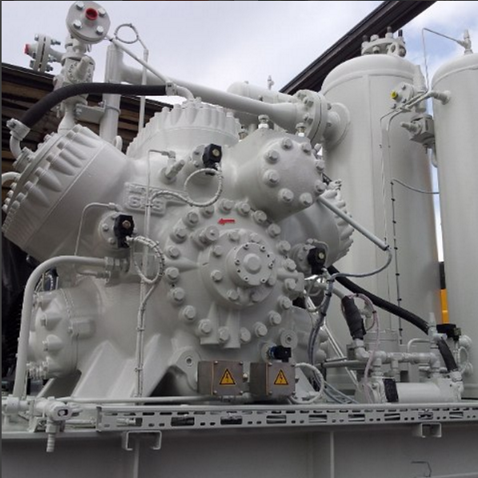
Capacidades de trabajo del sistema diseñado
Capacidad calorífica: desde 593 a 1.021 kW
Potencia Absorbida: desde 110 a 200,4 kW
Revoluciones del Motor: desde 750 a 1.300 rpm
COP calor: desde 6,02 a 6,29
Caudal de agua: desde 11,65 a 20,34 m³/h
LÍMITES OPERATIVOS
Máxima presión descarga ➔ 60 bar
Máxima Presión diferencial ➔ 40 bar
Máxima temperatura de descarga ➔ 160 ºC
Máxima tª agua entrada ➔50ºC
Vista del Bloque compresor

Slide 7
 | Bomba de Calor | Caldera | Ahorro anual
COP | 6,02 | 0,90
Consumo Energía kWh/dia | 3.328,5 kW/dia | 21.942 kW/dia
Consumo Energía Anual (260 días) | 865.410 kW/año | 5.704.920 kW/año
Tarifas Energéticas | 0,075 €/kWh | 0,035 €/kWh
Costes Energéticos | 64.906 € | 199.672 € | 134.766 €
Emisiones CO₂ tm | 346 tm | 1.006 tm
TABLA DE CONSUMOS Y AHORRO PAY-BACK DE LA INSTALACIÓN <2 AÑOS

Slide 8
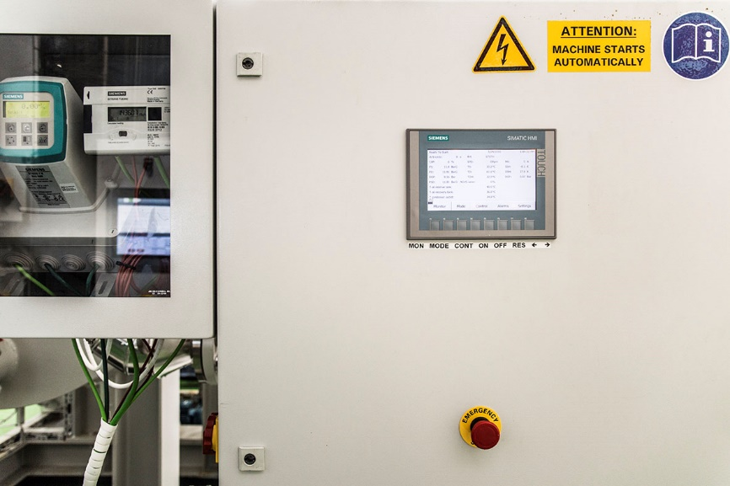
Vista de la pantalla táctil del control del compresor (izda.) Vista de la pantalla de control de producción de ACS en Sala de Máquinas y vista de la pantalla táctil de control del sistema hidráulico en Sala de Máquina (dcha.).

Slide 9
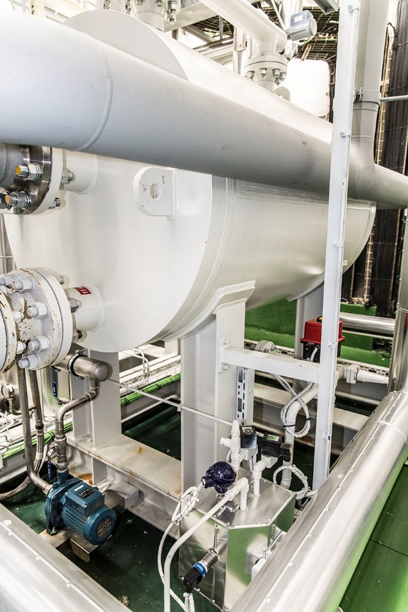
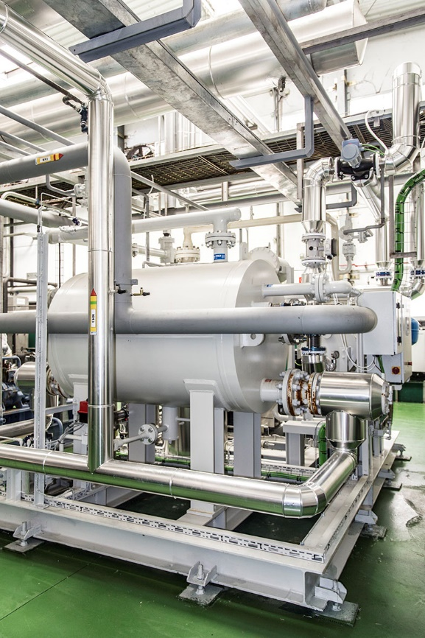
Vista del intercambiador NH3-AGUA (CONDENSADOR) y vista del intercambiador NH3-NH3 (EVAPORADOR)

Slide 10
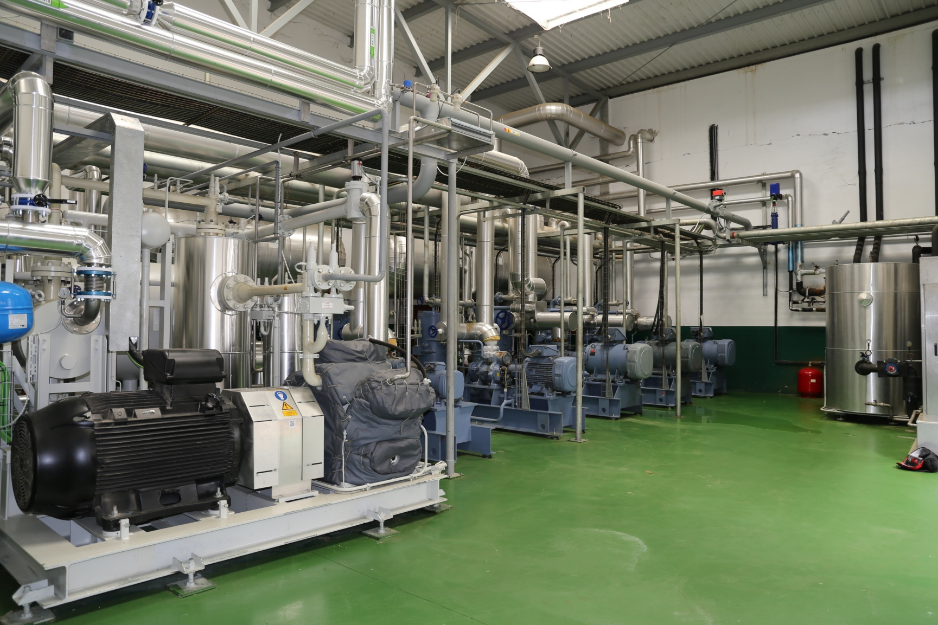
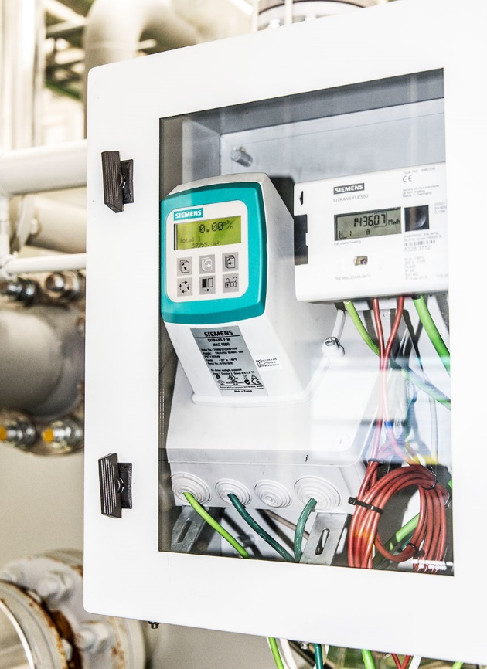
Vista de la Sala de máquinas y detalles del contador de calorías

Slide 11
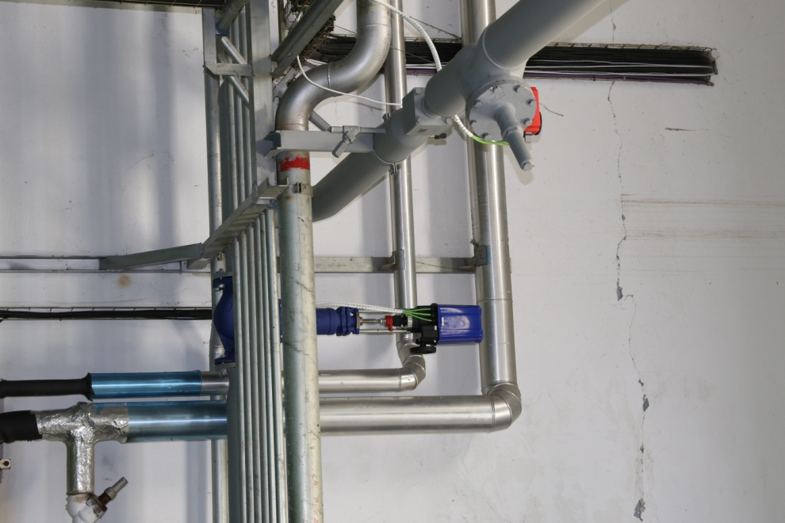
Vista de la válvula mezclador a consumo y la estación de control de presión constante del agua ya calentada.

Slide 12
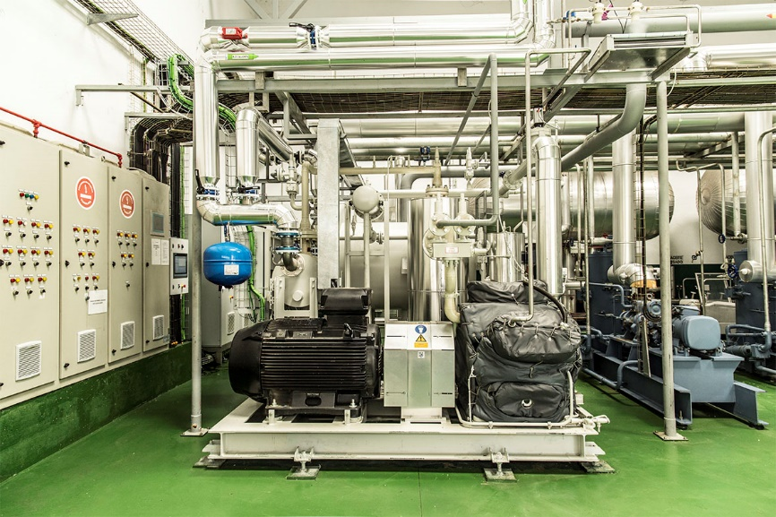
Vista de la Sala de máquinas.

Slide 13
Frío Industrial
frío agroalimentario y de procesos industriales
atmósfera controlada
www.isofred.com

